Slide 1
Criteriile de congruență ale triunghiurilor oarecare
Prof. Cosma Teodora

Slide 2
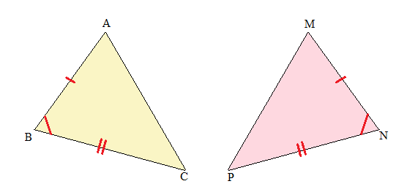

Slide 3
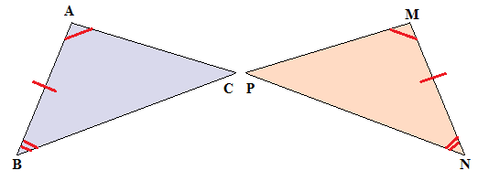

Slide 4
